Slide 1
Rožňava a jej okolie
Rožňava a jej okolie

Slide 2
História
Nachádza sa v Rožňavskej kotline v údolí Slanej, pod južnými výbežkami Volovských vrchov. Rožňava vznikla ako banícke sídlisko so zlatými, striebornými a medenými baňami. Prvá písomná zmienka je z r. 1291.Prvé mestské výsady získala r.1340, poddanským mestom sa stala r. 1382 a slobodným kráľovským mestom r.1410.Vplyvom tureckých nájazdov v 16. stor. nastal úpadok baníctva.

Slide 3
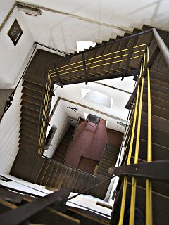
Kultúrne pamiatky mesta
MESTSKÁ VEŽA uprostred námestia bola súčasťou pôvodnej gotickej radnice - dnes vyhliadková veža. Stavbu veže ako dôležitého prvku ochrany proti tureckému nebezpečenstvu začali r. 1643. Nad tabuľou sa nachádza turecká kamenná delová guľa. Na ôsmom podlaží 38m vysokej veže bola miestnosť pre stráž, ktorá z pavlače kontrolovala mesto a okolie. V r.1766 vyhorela a počas opravy dostala dnešnú barokovú šindľovú strechu. Veža má 148 schodov.

Slide 4
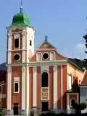
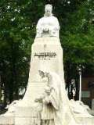
Pamiatky na námestí
Gotický kostol Nanebovzatia P. Márie /kat./ postavený v 13.stor., pôvodne farský, od r. 1776 biskupský dokončený okolo r. 1304
Kostol sv. Anny /kat./ a budova bývalého kláštora františkánov - neskorobarokový s klasicistickou úpravou, založený 30. júna 1745. Už postavený kláštor s kaplnkou úplne zničil r. 1784 požiar. Kostol bol dokončený a odovzdaný verejnosti 5. novembra 1826. Kostol niekoľkokrát vyhorel a bol opravovaný až do r. 1906
Mramorový pomník Františky Andrássyovej od J. Horvayho a E. Samovolského z r. 1905. Bol postavený z verejných darov, na objednávku Rožňavskej mestskej rady, ktorá 15. septembra 1903 vypísala konkurz na postavenie pomníka Františky Andrássyovej / Hablawtzovej / - štedrej podporovateľky škôl , humanitných organizácií, jasieľ, nemocníc, zakladateľky inštitúcií pre slepých i hluchonemých

Slide 5
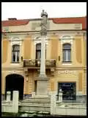
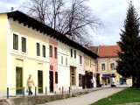
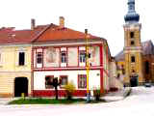
Morový stĺp pred biskupskou rezidenciou, niekdajším kláštorom Jezuitov, barokový postavený r. 1711, po morovej epidémii, ktorá si v r. 1710 v priebehu dvoch mesiacov vyžiadala 2035 mŕtvych.
Radnica vznikla v roku 1711 spojením a adaptáciou dvoch starších pozdnegotických, príp. renesančných budov. Jej trojhranný štít je zdobený zlatým anjelom, ktorý pod svojimi krídlami chráni erb mesta - tri ruže a dve skrížené banské kladivá.
Krámiky - zaujímavý rad malých obchodíkov na východnej strane jezuitského kostola, za strážnou vežou. Pochádzajú zo stredoveku a patrili ku niekdajšej stredovekej radnici, ktorá stála na mieste dnešného jezuitského kostola. V priestoroch krámikov sa nachádzali mestské váhy i ,,kancelária" jarmočného richtára, proste všetky inštitúcie patriace ku slávnym rožňavským jarmokom
Rímskokatolícka fara na rohu Betliarskej ulice pochádza z doby gotiky zo zač. 15. stor. Hlavná fasáda do námestia na prízemí obsahuje 2 okná a stredný slepý otvor s iluzívnou barokovou maľbou okennej výplne. Kompozícia priečelia je klasicistická

Slide 6
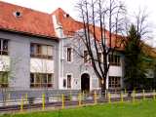
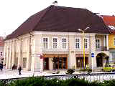
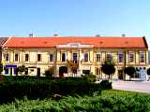
Budova bývalého mestského chudobinca postavená v r. 1719. Na budove sa nachádzajú staršie barokové kamenné súsošia : Pieta, Sv.Trojica, Sv.Florián - patrón požiarnikov
Bývalé Evanjelické i.v. gymnázium v ktorom študovali významné osobnosti ako: spisovatelia: Pavol Dobšinský ,Samo Tomášik, Zoltán Fábry, Albert Pákh, historici: Július Botto, Jozef Mikulík. Michal Miloslav Hodža - politik, Peter Kellner Hostinský - básnik a novinár, Akad.Jur Hronec - matematik, András Cházár - priekopník liečebnej pedagogiky, Jozef Mikulík - historik, Samuel Ormis - pedagóg, Samo Chalupka - básnik, Pavol Jozef Šafárik - historik i ,jazykovedec, Gyula i Kálmán Tichy - maliar a grafik, Samuel Vozár - Básnik, Štefan Marko Daxner,.... V súčasnosti Základná škola. ........
Budova niekdajšej Banskej Komory - renesančná, pochádza zo 17. stor. V rokoch 1706 - 1707 sa v nej nachádzala Rákócziho mincovňa
Biskupská rezidencia - barokovo-klasicistická budova na Námestí baníkov výrazne prestavaná v r. 1776-1778, vznikla spojením niekdajšieho jezuitského kláštora a vedľajšieho obytného domu.

Slide 7
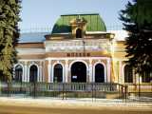
Neďaleko našej MŠ
Múzeum - klasicistická prevádzková budova bývalej miestnej továrne na spracovanie koží / Markova továreň /, postavená v r.1782 - bola známa v celom Uhorsku. V továrni sa využívala vodná sila, neskôr i parný stroj s výkonom 20 konských síl. Nad oknami sú figurálne výjavy znázorňujúce pracovné postupy pri spracúvaní kože
Banícke múzeum - so stálou expozíciou histórie baníctva a obrazom. Secesná stavba bola postavená ako dar Dionýza Andrássyho mestu Rožňava. V areáli sa nachádza aj budova bývalého Františkinho chudobinca s Expozíciou prírody slovenského krasu a priľahlých oblastí.

Slide 8
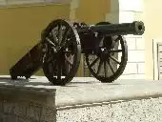
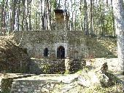
Okolie Rožňavy - pamiatky
Betliarsky kaštieľ - sa nachádza v prírodnom parku s rozlohou 81 ha. Do roku 1945 patril bohatej maďarskej šlachtickej rodine Andrássyovcov. Postavený bol začiatkom 18.storočia v renesančno -barokovom slohu. Nachádza sa v ňom múzeum so vzácnym historickým nábytkom, keramikou zbraňami, poľovníckymi trofejami z ciest po Indii, Afrike, Južnej Amerike, Ázii a polárnych krajov, historická knižnica obsahuje - 20 000 diel

Slide 9
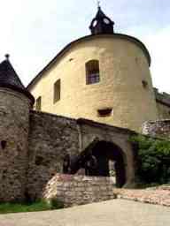
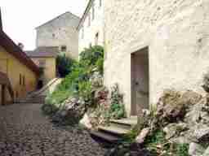
Hrad Krásna Hôrka
HRAD KRÁSNA HÔRKA - Pôvodne gotický hrad založený v prvej pol. 14.stor.,prestavaný a doplnený opevnením a baštami z čias tureckého nebezpečenstva /1537-1541/, postavený Mariássyovcami /vlastníci baní na Spiši/. V súčasnosti je hrad NKP sprístupnenou verejnosti. Nachádza sa v ňom múzeum so vzácnym historickým nábytkom, habánskou keramikou a zbraňami.

Slide 10
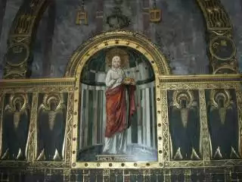
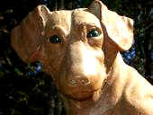
Mauzóleum
Mauzóleum / Krásnohorské Podhradie/
Budova mauzólea je umiestnená v strede dláždeného nádvoria, ktoré je obklopené 3,5m vysokým múrom ukončeným naproti vstupu z dvoch strán masívnymi piliermi. Dve sochy anjelov v nadživotnej veľkosti, so zloženými krídlami a s plamennými mečmi v rukách, symbolizujúce bdelosť strážcov. Mauzóleum dal postaviť Dioníz Andrássy pre svoju manželku Františku.
Za mauzoleom sa nachádza pomník obľúbeného psa manželov Andrassyovcov od sochára A.Stróbla.

Slide 11
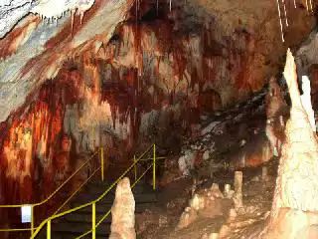
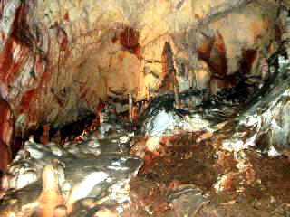
Jaskyne v okolí Rožňavy
GOMBASECKÁ JASKYŇA Nachádza sa v západnom svahu Silickej planiny, pri obci Slavec - od r. 1955 je sprístupnená verejnosti. Ide o puklinovo riečnu jaskyňu, ktorú v dvoch poschodiach vytvoril Čierny potok vo svetlých vápencoch stredného triasu. Od r. 1972 je vyhlásená za chránený prírodný výtvor. Doteraz sprístupnená dĺžka je 1 525 m , z toho sprístupnených je 300 m. V jaskyni sa nachádza bohatá stalaktitová výzdoba / tenké snehobiele sklovité až 3m dlhé brká /. Jaskyňa s nesmierne dobrými mikroklimatickými podmienkami sa využívala aj na liečbu chorôb dýchacích ciest.

Slide 12
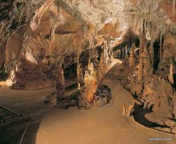
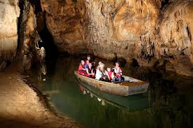
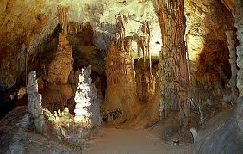
Jaskyňa Domica
Nachádza sa na južnom okraji Silickej planiny, 10 km od Plešivca, neďaleko štátnych hraníc s Maďarskom. Jaskyňu objavil 3.októbra 1926 Ján Majko. Spolu s jaskyňou Baradla nachádzajúcou sa na Maďarskej strane predstavuje jeden genetický systém s dľžkou 21 km, z ktorého je na našej strane pre turistov sprístupnený okruh dlhý 1715m. Ide o typickú riečnu jaskyňu vytvorenú riečkou Styx, ktorá vo svetlých vápencoch stredného triasu vytvorila tri nad sebou idúce poschodia. V jaskyni najdeme množstvo nádherných stalaktitov, stalagmitov, stalagnátov i kaskádových jazierok. Okrem svojej mimoriadne peknej kvapľovej výzdoby je známa aj množstvom nálezov hlinených črepov a hrncov bukovohorskej kultúry ako aj stopami po ohniskách neolitického človeka, ktorý jaskyňu obýval pred 5000 rokmi.

Slide 13
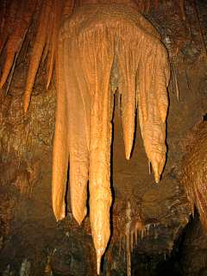
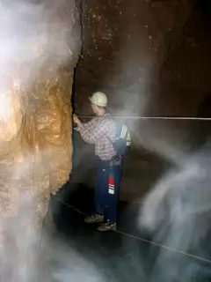
Krásnohorská jaskyňa
Krásnohorská jaskyňa - pretekaná stálym podzemným tokom, s celkovou známou dĺžkou 1200 m, patrí medzi najkrajšie jaskyne na Slovensku a niektoré jej časti predstavujú z hľadiska sintrovej výplne svetový unikát. V jaskyni sa vyskytuje okrem klasickej kvapľovej výzdoby aj výzdoba vo forme excentrických útvarov. Zaujímavé sú aj karfiolovité útvary, ktorých štruktúra je unikátna a nevyskytuje sa v žiadnej inej jaskyni Slovenského krasu.

Slide 14
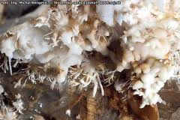
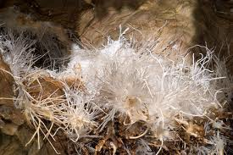
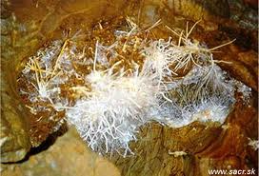
Ochtinská aragonitová jaskyňa

Slide 15
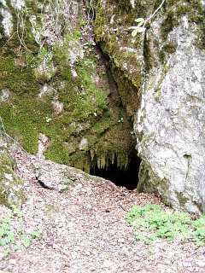
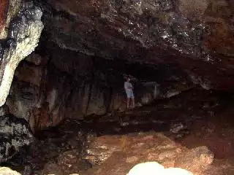
Silická ľadnica
Puklinovo-rútivá, kvapľová, 20m dlhá jaskyňa s severnej časti Silickej planiny. Otvor 150x80 cm je vo výške 580m pod kolmou skalou, v severnej stene husto zarasteného závrtu. V 9m vysokom komíne kvapľové náteky, 2,5m vysoký stalagnit. /15M/

Slide 16
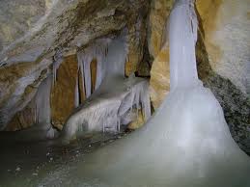
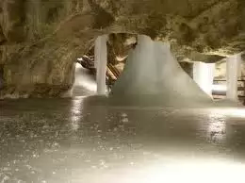
Dobšinská ľadová jaskyňa
Dobšinská ľadová jaskyňa sa nachádza v Stratenskej hornatine, na severnom svahu vápencového vrchu Duča, neďaleko baníckeho mestečka Dobšiná v Národnom parku Slovenský raj. Najlepšie podmienky pre tvorbu ľadovej výzdoby sú v jarnom období, keď povrchové vody prechádzajú puklinami a v priestoroch namŕzajú v podobe rozmanitých útvarov. Miestami sa vplyvom sublimácie utvára i povlak inovate, čo dodáva podzemným priestorom osobité čaro.

